Slide 1
Praktikum 1

Slide 2
"Loengu" sisu
Ülevaade kursusese eesmärkidest
Kirjandus, viited
Toimumisajad, lektor, assistendid
Hindamispõhimõtted
Orienteeruv semestri kava
Töövahendid
Java mootor, kompileerimine

Slide 3
Kursuse eesmärk
Õpetada programmeerimise aluseid ja tehnoloogiat üldiselt
Rõhk on praktiliste kogemuste ja oskuste omandamisel
Keelena kasutame Javat.
Praktikumides loodavad programmid on kas käsurea või omaette akendega rakendused, mitte applet'id.
Kursuse lõpetaja on algaja programmeerija.

Slide 4
Kursuse aeg, koht
Aine vastutav õppejõud Ago Luberg, ago.luberg@ttu.ee
Kursus viiakse läbi eesti ja vene keeles
Kokku 32 praktikumi
Praktikumide ajad:
IAPB21, IAPB22: T 8:00 (ICT-501), R 10:00 (ICT-401)
Õppejõud: Artur Luik, Gert Kanter
IAPB23, IAPB24: T 15:45 (ICT-401), N 10:00 (ICT-501)
Õppejõud: Evelin Halling, Gert Kanter
IAPB25: T 10:00 (ICT-404), N 12:00 (ICT-403)
Õppejõud: Maanus Leesment, Rannar Allorg, Gert Kanter
IAPB27, IAPB28 (venekeelne): K 8:00 (ICT-402), N 10:00 (ICT-403)
Õppejõud: Aleksandr Lenin, Anton Charnamord
Konsultatsioon: T 12:00 (peale praktikume), leppida kokku e-maili teel.

Slide 5
Kursuse materjalid
Kursuse veebileht: http://courses.cs.ttu.ee/pages/ITI0011
Peamine õpik: David Eck, "Introduction to Programming Using Java" Version 7.0, 2014 http://math.hws.edu/javanotes/
Materjalid ilmuvad praktikumi eel või järel kursuse veebilehele
Kõiki seletavaid materjale võrgumaterjalides pole
Lisaks viiteid:
http://docs.oracle.com/javase/tutorial/ Oracle tutorial
http://www.mindviewinc.com/Books/TIJ4/ Thinking in Java, Bruce Eckel

Slide 6
Teated, tudengite töövahend
Kursuse teated ilmuvad Google groups'i lehele:
http://groups.google.com/group/iti0011
Kõige mugavam "Join group" ja saate teated emaili peale tellida
Tudengite töövahend: https://cs.ttu.ee/apps/java15/
Sisse saab logida UNI-ID-ga (sama kasutajanimi/parool, millega lauaarvutitesse saate logida).
Palun registreeruge tänasesse tundi (3. veebruar vastavalt tunni toimumise kellaajale).
Kellel on probleeme sisselogimisega, andke märku.

Slide 7
Praktikumi ülesehitus
20 minutit - harjutuse hindamine
10 minutit - mõne eelmise harjutuse lahenduse tutvustamine
30-40 minutit - uus materjal, n-ö "loeng"
20-30 minutit - uue materjali praktilised näited
lõpus - uue harjutuse tutvustamine
Kohalkäimine ei ole kohustuslik, kuigi harjutuse hindamine annab lisapunkte.

Slide 8
Harjutusülesanded
Praktikumi lõpus antakse väike (lihtne) ülesanne, mille lahendamise tähtaeg on järgmise praktikumi algus (kui pole märgitud teisiti).
Näited ülesannetest:
leida etteantud kahe arvu summa
leida etteantud täisarvude hulgast minimaalne/maksimaalne
pöörata etteantud sõne (string) tagurpidi
tõlkida etteantud tekst nt Google Translate abil ja näidata kasutajale
etteantud lihtne iteratiivne funktsioon kirjutada rekursiivseks
Iga harjutusülesanne annab kuni 1 punkti
Kokku semestri jooksul vähemalt 20 harjutusülesannet

Slide 9
Harjutusülesanded - esitamine
Tudeng lahendab harjutusülesande ära ja "esitab" selle enne järgmise praktikumi algust
Peale "esitamist" saab tudeng tagasisidet, kui hästi ta lahendus töötab
Tagasiside on kujul "80% testidest läbitud"
Tudengil on võimalik esitada uus ja parem lahendus, seda piiramatu arv kordi enne praktikumi algust
Lahenduse "esitamisega" teenib tudeng kuni 0.5 punkti: teenitud punktid = 0.5 * testide tulemus
Näiteks 80% läbivuse korral: 0.5 * 0.8 = 0.4 punkti; 100% läbivuse korral 0.5 * 1.0 = 0.5
Need punktid on tudengil käes, tundi ei pea tulema.
kood v2
Must kast (git)
kood
0.5 p
80%
100%

Slide 10
Harjutusülesanded - hindamine
Tudeng on lahenduse esitanud ja tuleb tundi, kus seda hinnatakse
Kohale tulnud tudengid jagatakse suvaliselt paaridesse
Paarisiseselt tudengid hindavad üksteise töid
Tudengid peavad omavahel oma koodi tööpõhimõtteid teisele seletama
Hinnatakse: töökindlust, arusaadavust, koodistiili
Kui hindamisprotsess on läbitud, saavad mõlemad tudengid 0.25 punkti juurde.
Lisaks saavad tudengid kuni 0.25 punkti:
vastavalt teise tudengi hindele
vastavalt oma hinnangu korrektsusele teise töö kohta
x = 2;
OK
0.25 p
0.20 p
if (x > 10)
Super
0.25 p
0.15 p

Slide 11
Kodused ülesanded
Iseseisev töö
Kaitsmine õppejõule
Neli ülesannet:
Tikumäng, tähtaeg 26. - 27. veebruar https://courses.cs.ttu.ee/pages/ITI0011:Tikumäng
tööversioon
Hiljemalt järgmiseks nädalaks lõplik versioon
Web, I/O, tähtaeg 24. - 27. märts
JavaFX, graafiline kasutajaliides, tähtaeg 21. - 24. aprill
Gomoku (tehisintellekt, AI), tähtaeg 19. - 22. mai

Slide 12
Nõuded kodustele ülesannetele
Eksamile pääsemiseks peab olema kaitstud vähemalt kaks ülesannet
Iga ülesanne annab 5 punkti
Võimalik teenida lisapunkte täiendavate ülesannete eest
Enne tähtaega kaitstud ülesande eest +1 lisapunkt
Kaitsmine oma praktikumi ajal
Hilinenud ülesande punktid jagatakse pooleks (10p => 5p, 5p => 2p jne)
Ülesannet saab kaitsta hiljemalt kolm nädalat pärast tähtaega
Pärast auditoorse töö lõppu ühtegi ülesannet ei aktsepteerita
Iga ülesanne tuleb lahendada iseseisvalt ja kaitsta õppejõule
E-postiga ülesandeid vastu ei võeta
Plagiaat (koodi kopeerimine sõbralt või internetist) annab 0p
Programmi töötamine ei taga veel punkte, oluline on oma koodist aru saada

Slide 13
Eksam, hinne
Aine lõppeb eksamiga
Eksam koosneb praktiliste ülesannete lahendamisest (arvuti peal) ja natuke vähem praktilisemate ülesannete lahendamisest (paberi peal)
Eksam annab kuni 60 punkti
Alla 20 punkti eksamil annab hindeks "0"
Eksamieeldus on vähemalt 2 koduse ülesande positiivne kaitsmine JA 20 punkti kogumine enne eksamit (harjutused, kodused ülesanded, lisapunktid)
Hinne kujuneb harjutus-, koduste ülesannete, lisapunktidest ja eksami punktidest.
Esimesed kolm võivad anda maksimaalselt 50 punkti
Punktid liidetakse kokku, tulemusele vastab hinne:
91.. punkti, hinne "5"
81..90 punkti, hinne "4"
...
51..60 punkti, hinne "1"
..50 punkti, hinne "0"

Slide 14
Kursuse esialgne kava nädala kaupa
Kursuse tutvustus, sissejuhatus, Java kasutamine, eclipse
Muutujad, mälu, juhtimiskonstruktsioonid, massiivid, sõne (String)
Tsüklid, I/O (input, output), sisendi lugemine.
I kodutöö kaitsmine
I/O jätk, veebist lugemine, erindid (Exception), Unit testing
Objektid ja klassid, andmestruktuurid
Käsurea argumendid, erindid (Exception)
II kodutöö kaitsmine, JavaFX, graafiline kasutajaliides, III kodutöö
JavaFX jätk
Androidile programmeerimise tutvustus
III kodutöö näpunäiteid
III kodutöö kaitsmine, IV kodutöö tutvustus, Gomoku sissejuhatus
Rekursioon, puu, otsing, minimax algoritm
IV kodutöö näpunäiteid, alpha-beta algoritm
Andmestruktuurid
Reserv, kordamine eksamiks, IV kodutöö kaitsmine

Slide 15
Statistika eelmisest aastast
286 tudengit
Kodutööd:
I kodutöö esitas 232 tudengit, keskmine punktisumma 8.5
II kodutöö esitas 186 tudengit, keskmine 6.9
III kodutöö esitas 193 tudengit, keskmine 7.0
IV kodutöö esitas 82 tudengit, keskmine 7.7
265 tudengit esitas vähemalt 1 koduse ülesande
Eksamile pääses (vähemalt 3 kaitstud ülesannet) 187 tudengit (65%)
40 või rohkem punkte koduste eest sai 19 tudengit
Eksami keskmine punktisumma: 44 punkti

Slide 16
Hinnete jaotus eksamiga
Hinne | Tudengeid | Protsent
5 | 38 | 21%
4 | 27 | 15%
3 | 30 | 17%
2 | 49 | 27%
1 | 26 | 14%
0 | 11 | 6%

Slide 17
Töövahendid - Java 8
Java 8
www.oracle.com/java
Java for Developers
Java SE
Java Platform (JDK) 8u31
Select operating system
Java SE JDK
version 8 (latest)
Standard Edition
Java Development Kit
Compile and execute
javac.exe, java.exe
JRE
Java Runtime Environment
Execute
java.exe

Slide 18
Töövahendid - Eclipse
Eclipse Luna (4.4.1)
http://eclipse.org
Download
Eclipse IDE for Java Developers
New Java Project
Run

Slide 19
Iseseisev harjutamine
http://codingbat.com/java
Väikesed ülesanded erineva raskusastmega
Eksamil tulevad samalaadsed ülesanded
Alustage lihtsamatest: warmup-1, String-1
Seejärel saate liikuda edasi kuni String-3, Array-3

Slide 20
Stages of running the program
Getting the program text (source code) into the computer
Compiling the program
Running the compiled program
Running a Java program as:
Application - desktop program (we deal with this kind of programs in this course)
Applet - program running in a web browser
Servlet - program running in a (web) server
Mobile application - Android
...

Slide 21
Java application example
public class HelloWorld {
// A program to display the message
// "Hello world!" on standard output
public static void main(String[] args) {
System.out.println("Hello world!");
}
} // end of class HelloWorld
Compile: javac HelloWorld.java => HelloWorld.class file is created
Running: java HelloWorld
The main method: public static void main(String[] args) { statements }

Slide 22
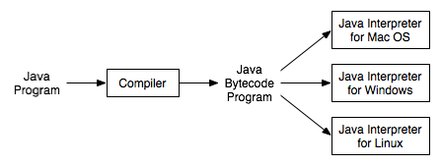
Compiler, bytecode
Java program is compiled into Java Bytecode
Jave Bytecode is executed by JVM (Java Virtual Machine)
JVM implementation for different operating systems
http://math.hws.edu/javanotes/c1/s3.html

Slide 23
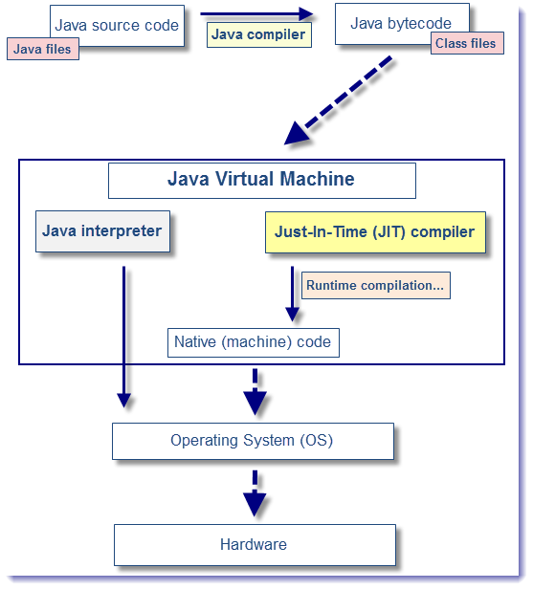
Executing bytecode
http://javaeesupportpatterns.blogspot.com/2013/07/java-just-in-time-compilation-more-than.html

Slide 24
Järgmine kord...
Järgmise nädala teemad:
Eclipse'i kasutamine
checkstyle
Esimene kood, "Hello world!"
git, giti kasutamine
esimene commit/push giti
natuke automaattestimisest
esimene hinnatav harjutusülesanne

